Slide 1
데이터 타입(1)
원광대학교 SW융합학과
복경수

Slide 2
데이터 타입
데이터 타입
프로그램의 모든 데이터에는 타입(type)이 있음
예 1 : x = 12 + 3.456;
12는 정수 타입, 3.456은 부동 소수점 타입
예 2: int x;
타입 int를 변수 x에 바인딩
예 3: double y;
타입 double을 변수 y에 바인딩
예 4: const MAX = 100;
상수 MAX에 정수 타입을 묵시적으로 바인딩
그 타입의 변수가 가질 수 있는 값들의 집합과 적용할 수 있는 연산들의 집합도 포함

Slide 3
데이터 타입
데이터 타입의 종류
기본 데이터 타입 : 정수 타입, 부동소수점 타입과 같이 해당 언어에서 기본적으로 제공
사용자 정의 데이터 타입 : 레코드 타입과 같이 기본 데이터 타입을 이용하여 사용자가 생성
프로그래밍 언어는 프로그래머가 새로운 타입들을 편하고 효과적으로 정의하는 방법을 제공

Slide 4
데이터 타입
크기
저장하기 위한 메모리의 크기가 고정되어 있기 때문에 값의 범위가 유한
숫자 타입에서 문제가 발생할 수 있음
연산은 유효한 범위를 벗어나는 값을 계산할 수 없음
수학의 실수를 근사하기 위하여 고정된 크기의 부동소수점 실수를 사용할 때 발생하는 문제는 더욱 심각
컴퓨터의 부동소수점 계산은 수학에서의 계산과 일치하지 않을 수 있음

Slide 5
타입 체계
타입 오류
컴퓨터에서 데이터의 표현은 기본적으로 타입에 관한 어떤 정보도 명시적으로 가지고 있지 않음
기계에 저장된 데이터는 단순히 비트들의 나열일 뿐이기 때문에 본질적으로 타입이 없는 상태
예) 0100 0000 0101 1000 0000 0000 0000 0000
부동 소수점 수 : 3.375
32비트 정수 : 1,079,508,992
두 개의 16비트 정수 : 16472와 0
네 개의 ASCII 문자열 @ X NUL NUL
비트들은 다양한 타입의 값으로 해석될 수 있음
추가적인 정보 없이는 어떤 해석이 정확한 것인지 알 수 없음
타입 오류
어떤 연산을 해당하지 않은 타입의 값에 적용함으로써 발생하는 오류
타입 오류를 감소시키기 위해 고급 언어의 경우 컴파일러와 실행 시간에 타입 오류를 검사하도록 설계

Slide 6
타입 체계
타입 체계
변수의 타입과 값 및 가능한 연산들의 관계에 대한 정확한 정의
타입 오류를 검출하기 위한 기반을 제공
타입 체계는 덧셈에 사용되는 값은 숫자여야 한다는 것과 같은 제약을 보장
EBNF를 사용하여 문법적으로 표현할 수 없음
타입 검사
어떤 언어는 컴파일 시간에 타입 검사를 수행(eg, C).
다른 언어들은 실행 중에 타입 검사를 수행(eg, Perl)
두 가지 방법을 다 사용하기도함(eg, Java)

Slide 7
타입 체계
타입 결정
정적 타입 결정 : 모든 변수의 타입이 컴파일 시간에 선언되어 고정되는 경우
동적 타입 결정 : 변수의 타입이 저장되는 값에 따라 실행 중에 바뀔 수 있을 경우
엄격한 타입의(strongly typed ) 언어
프로그래밍 언어에서 타입 체계가 컴파일 중이나 실행 중에 모든 타입 오류를 찾아낼 수 있을 경우
엄격한 타입의 언어는 동적 타입 결정 또는 정적 타입 결정
대부분의 동적으로 타입이 결정되는 언어는 각각의 값에 타입을 함께 저장

Slide 8
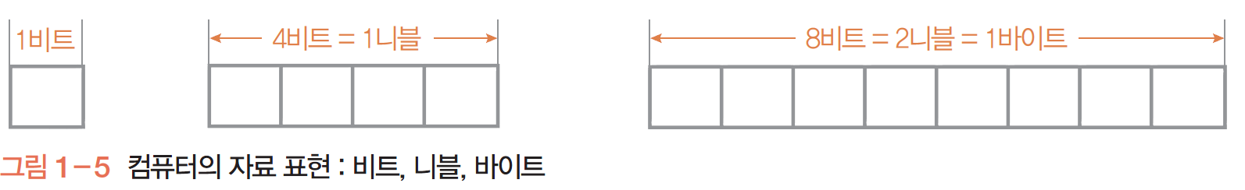
자료 표현
컴퓨터에서의 자료 표현
숫자, 문자, 그림, 소리, 기호 등 모든 형식의 자료를 2진수 코드로 표현하여 저장 및 처리
2진수 코드
1과 0, On과 Off, 참^{True}과 거짓^{False}의 조합
2진수 코드의 단위

Slide 9
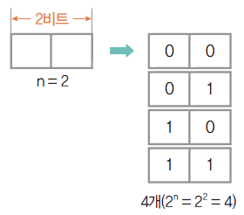
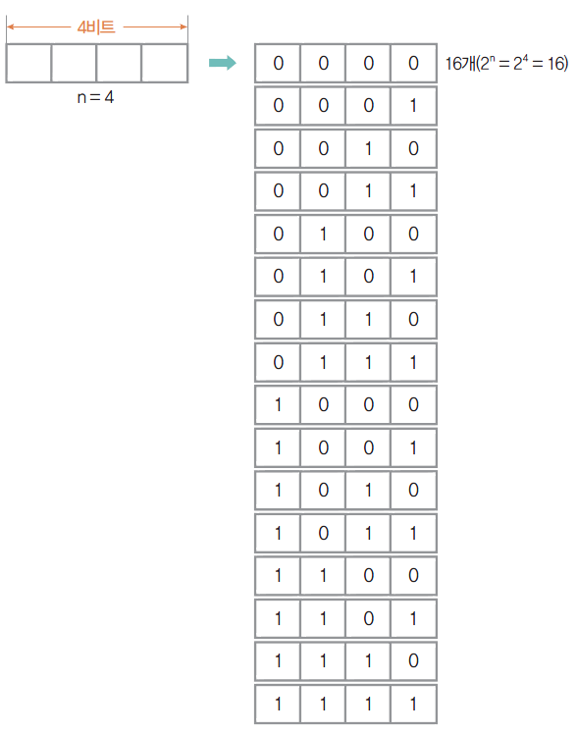

자료 표현
디지털 시스템에서의 자료 표현
n개의 비트로 2^{n}개의 상태 표현

Slide 10
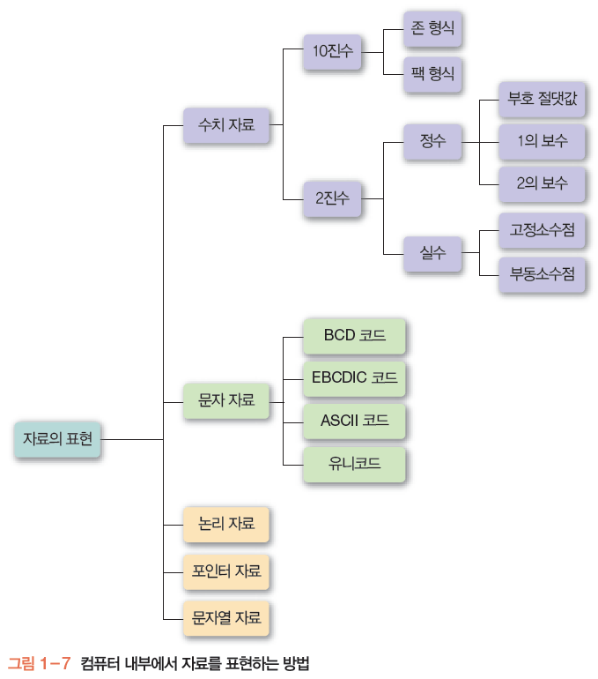
자료 표현
컴퓨터 내부에서 표현할 수 있는 기본 데이터 타입의 종류

Slide 11
수치 타입
정수 타입
주요 관심사항은 정수 값을 표현하는데 사용하는 바이트 수
FORTRAN과 같은 언어는 한 가지 크기만을 제공
Java와 C와 같은 언어는 여러 가지 크기를 제공
Java의 정수 타입
대부분의 컴퓨터는 2의 보수 표기법을 사용
타입 | 크기 | 표현 범위
byte | 1바이트 | -128 ~ 127
short | 2바이트 | -32,768 ~ 32,767
int | 4바이트 | -2,147,483,648 ~ 2,147,483,647
long | 8바이트 | -9,223,372,036,854,775,808 ~ 9,223,372,036,854,775,807

Slide 12
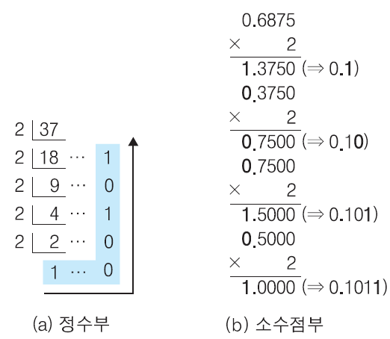
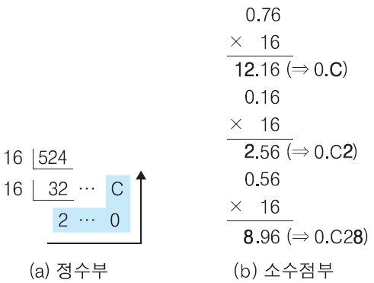
수치 타입
10진수에서 다른 진수로의 변환
10진수 37.6857를 2진수로 변화하기
10진수 524.76을 16진수로 변환하기

Slide 13
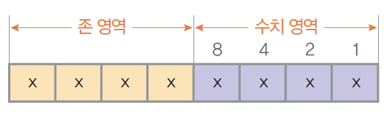
수치 타입
존^{Zone} 형식의 표현
10진수 한 자리를 표현하기 위해서 1바이트(8비트)를 사용하는 형식
존 영역
상위 4비트
1111로 표현
수치 영역
하위 4비트
표현하고자 하는 10진수 한 자리 값에 대한 2진수 값을 표시
존 형식의 구조

Slide 14
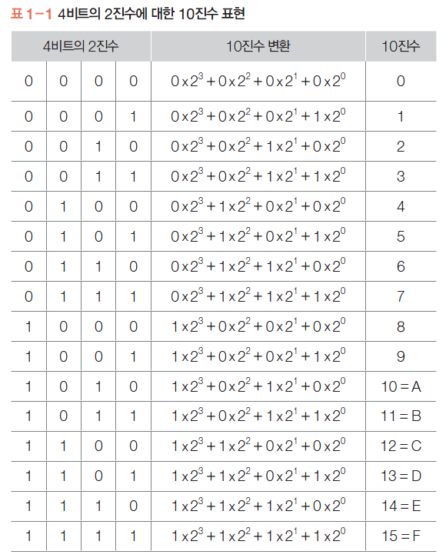
수치 타입
수치 영역의 값 표현

Slide 15
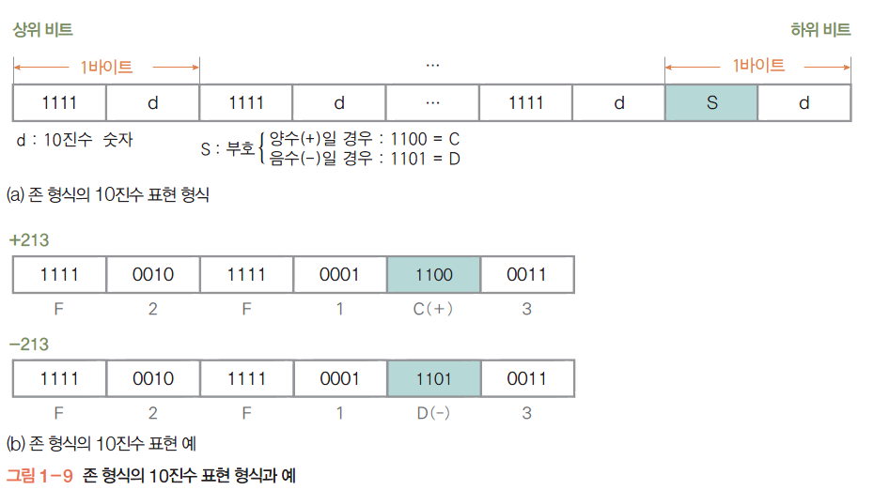
수치 타입
10진수의 표현
여러 자리의 10진수를 표현하는 방법
10진수의 자릿수만큼 존 형식을 연결하여 사용
마지막 자리의 존 영역에 부호를 표시
- 양수(+) : 1100 - 음수(-) : 1101
+
-
2
1
3
2
1
3

Slide 16
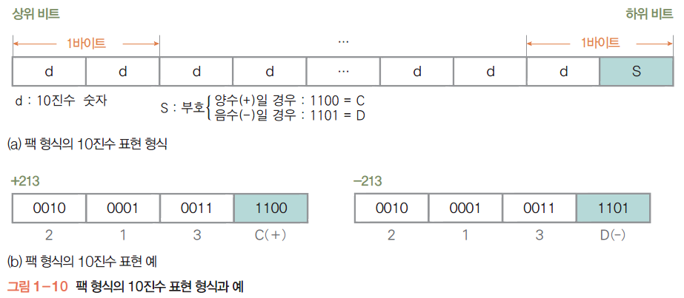
수치 타입
팩^{Pack} 형식의 표현
10진수 한 자리를 표현하기 위해서 존 영역 없이 4비트를 사용하는 형식
최하위 4비트에 부호를 표시
- 양수(+) : 1100 - 음수(-) : 1101

Slide 17
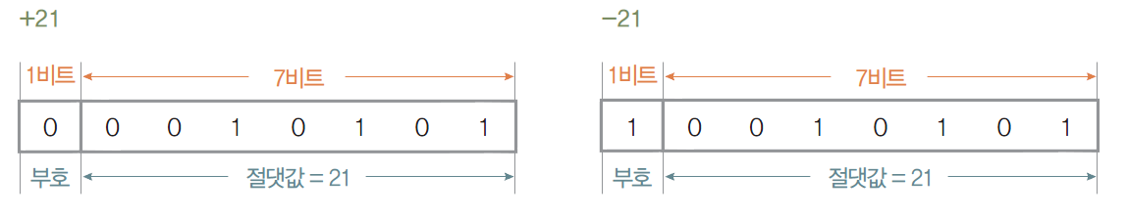
수치 타입
n비트의 부호 절댓값 형식
최상위 1비트 : 부호 표시
양수(+) : 0
음수(-) : 1
나머지 n-1 비트 : 이진수 표시
1바이트를 사용하는 부호 절댓값 표현 예

Slide 18
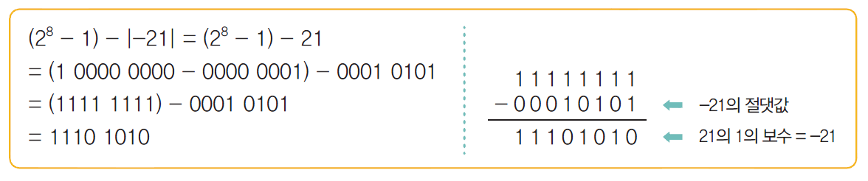
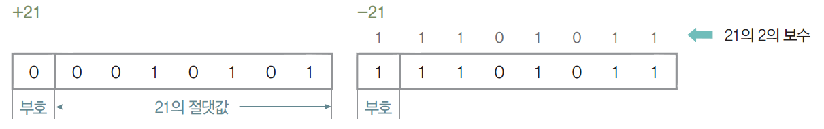
수치 타입
1의 보수^{1’ Complement} 형식
음수 표현에서 부호 비트를 사용하는 대신 1의 보수를 사용하는 방법
n비트의 2진수를 1의 보수로 만드는 방법
n비트를 모두 1로 만든 이진수에서 변환하고자 하는 이진수를 뺌
예) 10진수 21을 1의 보수로 만듦(1바이트 사용)
1바이트를 사용하는 1의 보수 표현 예
▶ 부호절댓값형식의 양수 표현과 같음!

Slide 19
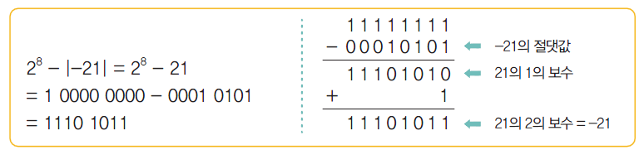
수치 타입
2의 보수^{2’ Complement} 형식
음수의 표현에서 부호 비트를 사용하는 대신 2의 보수를 사용하는 방법
n비트의 2진수를 2의 보수로 만드는 방법
1의 보수에 1을 더함
예) 10진수 21을 2의 보수로 만들기(1바이트 사용)

Slide 20
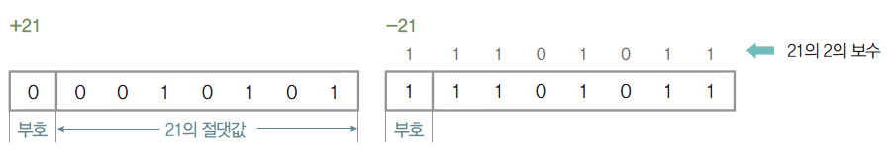
수치 타입
1바이트를 사용하는 2진 보수 형식의 예
▶ 부호절댓값형식의 양수 표현과 같음!

Slide 21
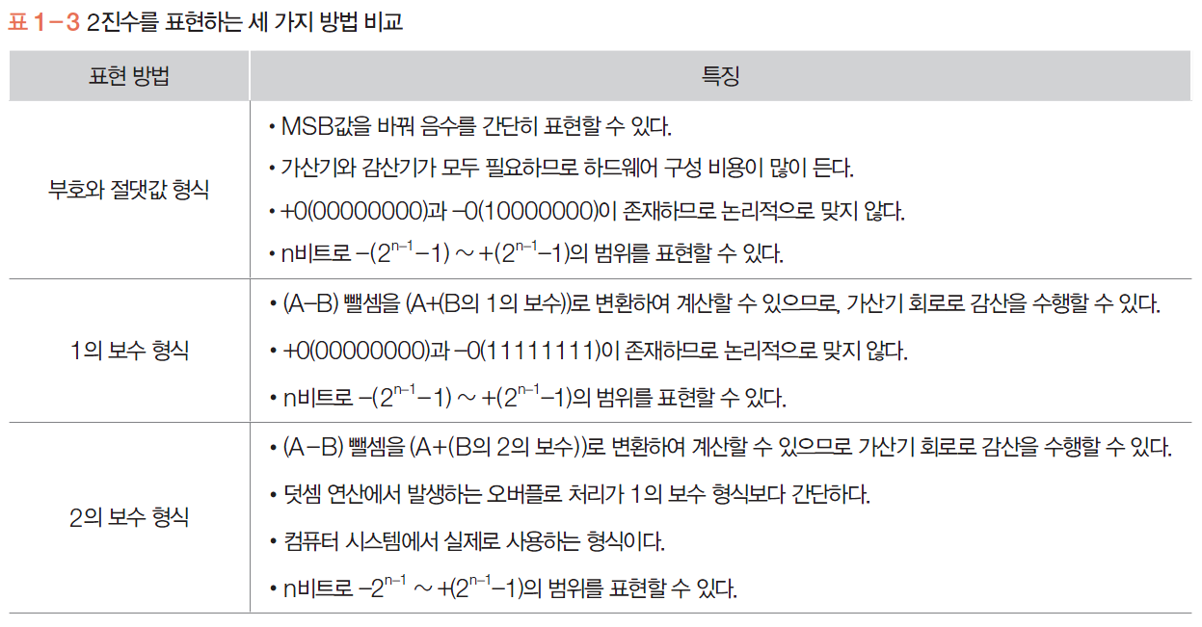
수치 타입
2진수 표현 방법 비교
2진수 정수의 세 가지 표현 방법에서 양수의 표현은 같고 음수의 표현만 다름

Slide 22
수치 타입
오버플로우 문제
저장할 수 있는 최대값을 넘은 값을 사용
byte 타입이 저장할 수 있는 최대 값은 127
byte x;
x=100+100;

Slide 23
수치 타입
비부호 정수(unsigned integer) 타입
C나 C++ 언어에서 제공
0과 양의 정수만 표현하며, unsigned 로 시작되는 타입
타입 | 크기 | 표현 범위
short int | 2바이트 | -32,768~32,767
unsigned short int | 2바이트 | 0~65,536
int | 2바이트 또는 4바이트 | -32,768~32,767 또는 2,147,483,648~2,147,483,647
unsigned int | 2바이트 또는 4바이트 | 0~65,536 또는 0~4,294,967,295
long int | 4바이트 | -2,147,483,648~2,147,483,647
unsigned long int | 4바이트 | 0~4,294,967,295

Slide 24
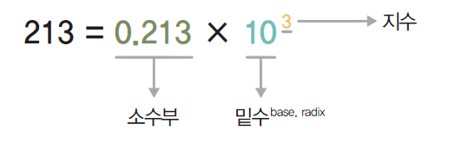
수치 타입
부동 소수점 타입
실수 표현을 위한 표기법(지수와 가수로 표현=가수*밑수^{지수})
대부분의 컴퓨터들은 IEEE 754 표준 형식을 사용
4바이트 크기의 float와 8바이트 크기의 double 타입 제공
C 언어는 sizeof 사용
예: float 타입과 double 타입의 크기 확인
printf("float: %dbytes\ndouble: %dbytes", sizeof(float), sizeof(double));

Slide 25
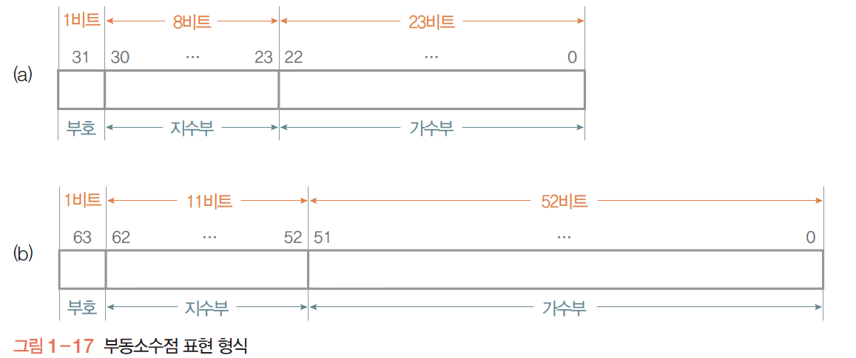
수치 타입
IEEE 754 표준 형식
단일 정밀도는 이중 정밀도에 비해 연산 속도는 빠름
단일 정밀도는 이중 정밀도에 비해 정밀도(표현범위) 떨어짐
4바이트를 사용하는 부동 소수점 형식
8바이트를 사용하는 부동 소수점 형식

Slide 26
불린 타입
불린 타입
true와 false라는 두 개의 값
ALGOL 60에서 처음 도입
C를 제외한 대부분의 언어에서 제공
불린 타입 테이터에 대한 대표적인 연산
x | y | x and y | x or y | not x
true | true | true | true | false
true | false | false | true | false
false | true | false | true | true
false | false | false | false | true

Slide 27
불린 타입
1바이트를 사용하여 불린 타입를 표현하는 방법
방법 1)
참 : 최하위 비트를 1로 표시 00000001
거짓 : 전체 비트를 0으로 표시 00000000
방법2)
참 : 전체 비트를 1로 표시 11111111
거짓 : 전체 비트를 0으로 표시 00000000
방법3)
참 : 하나 이상의 비트를 1로 표시 00000001 or 00000100 ……
거짓 : 전체 비트를 0으로 표시 00000000

Slide 28
불린 타입
C++ 불린 연산자
and 연산자는 &&, or 연산자는 ||, 그리고 not 연산자는 !
예: ch에 저장된 값이 영문자인지를 판별하는 C++ 예
bool upperCheck, lowerCheck;
⋮
upperCheck = (ch >= 'A' && ch <= 'Z');
lowerCheck = (ch >= 'a' && ch <= 'z');
if (upperCheck || lowerCheck) {
⋮
}

Slide 29
문자 타입
문자 타입
예 : C 언어의 문자 타입
문자 코딩 기법을 사용하여 표현
ASCII
0~127까지 총 128개 문자 표현 가능
유니코드
ASCII로 표현할 수 없는 나라별 언어 표현 가능
Java, C#에서 사용
예 : Java의 유니코드 사용
ch = ‘a’;
public class unicode{
public static void main(String[] args){
char ch = '\ud55c';
System.out.println(ch);
}
}

Slide 30
문자열 타입
문자열 타입
여러 문자로 이루어진 문자의 그룹을 하나의 자료로 취급하여 메모리에 연속적으로 저장하는 자료 형식
예 : C 언어의 문자열 타입
1960년대 중반에 프로그래밍 언어에 문자열 처리를 위한 기능이 요구
변수들이 문자열을 값으로 가질 수 있도록 하는 것
문자들의 순서를 기반으로 하여 관계 연산자를 문자열 비교에 그대로 사용할 수 있도록 하는 것
➔ 이러한 기능을 제공한 첫 번째 언어가 PL/Ⅰ
printf( “Hello”);
DCL A CHAR(10);
문자열의 길이가 10인 문자열 변수A 선언
문자열의 길이가 10보다 작으면 공백으로 채움
문자열의 길이가 50보다 작으면 해당 문자열의
길이만큼의 크기로 자름
DCL A CHAR(50) VARYFYING;

Slide 31
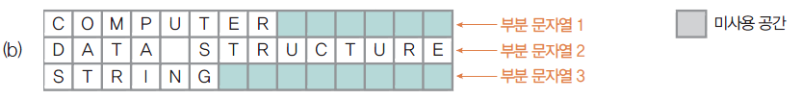
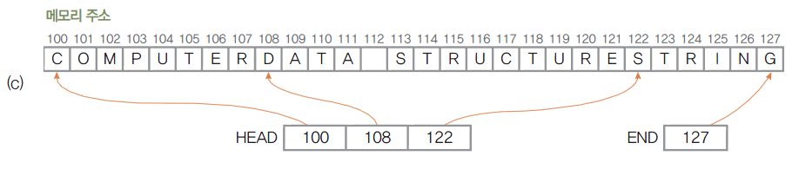
문자열 타입
하나의 문자열 자료에 포함된 부분문자열을 표현하는 방법
방법 1 : 부분 문자열 사이에 구분자를 사용하여 저장
방법 2 : 가장 긴 문자열의 길이에 맞춰 고정 길이로 저장
방법 3 : 부분 문자열을 연속하여 저장하고 문자열에 대한 포인터를 사용

Slide 32
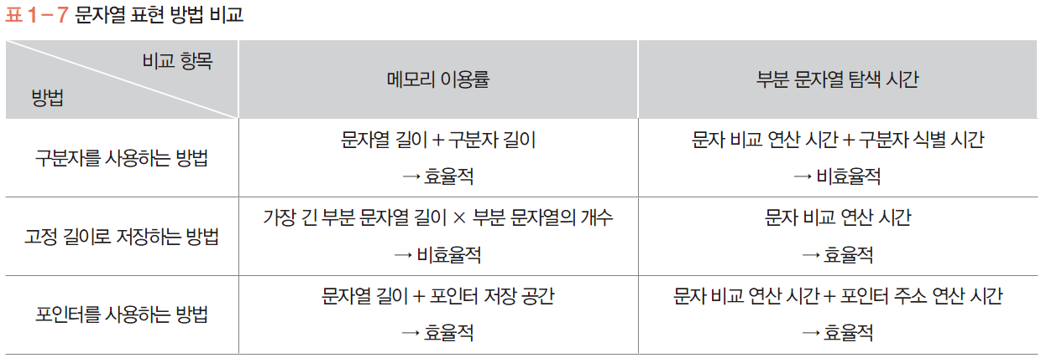
문자열 타입
문자열 표현 방법 비교

Slide 33
문자열 타입
문자열과 관련된 여러 연산자(1/2)
| : 문자열과 문자열 연결
➔
LENGTH : 문자열의 길이를 알아내는 연산
SUBSTR(A, I, J) : 문자열 A의 I번째 문자부터 J개 문자열 추출
➔
| LENGTH SUBSTR INDEX VERIFY TRANSLATE
A = 'PROGRAMMING ' | 'LANGUAGE'
‘PROGRAMMING LANGUAGE’
LENGTH(A)
➔
20
SUBSTR(A, 13, 4)
LANG

Slide 34
문자열 타입
문자열과 관련된 여러 연산자(2/2)
INDEX(A, B)
문자열 A에서 문자열 B의 위치를 찾아 정수값으로 반환
문자열 A에 문자열 B가 없으면 0을 반환
VERIFY(A, B)
문자열 A에서 문자열 B에 속하지 않는 첫번째 문자의 위치를 정수값으로 반환
문자열 B에 속하지 않는 문자가 없으면 0을 반환
영문자가 아닌 문자의 위치를 찾아 반환
TRANSLATE(A, B, C)
문자열 A에서 C에 해당하는 문자를 문자 B로 교체
문자열 B에서 ‘-’를 ‘_’로 교체
VERIFY(B, 'ABCDEFGHIJKLMNOPQRSTUVWXYZ')
TRANSLATE(B, ‘_’, ‘-’)

Slide 35
문자열 타입
Pascal
PL/I의 문제점 보완
문자열 타입 구현 난해 ➔ 문자열을 기본 타입에서 제외
실행 시간면에서 비효율적 ➔ 배열을 이용한 문자열 처리
예: char 타입의 배열을 이용해 문자열 저장이 가능한 name 선언
C/C++ 활용 예 : char 배열을 이용한 문자열 처리
var name: array[1…20] of char;
char str[] = “programming”;

Slide 36
문자열 타입
C/C++ 언어에서 제공하는 문자열 처리 함수(1/2)
strcat(s, t) : 문자열 t를 문자열 s 끝에 연결
strcmp(s, t) : 문자열 s와 문자열 t의 코드값 비교
두 문자열이 같으면 if 조건이 참
strcpy(s, t) : 문자열 t를 문자열 s에 복사
➔
strlen(s) : 문자열 s의 길이 반환
strcat strcmp strcpy strlen strchr
if (! strcmp(s, t)) {
…
}
strcpy(str, “programming”);
printf(“%s”, str);
programming
strlen(“linux”)
5

Slide 37
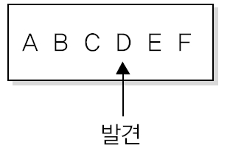
문자열 타입
C/C++ 언어에서 제공하는 문자열 처리 함수(2/2)
strchr(s, c) : 문자열 s에서 문자 c가 처음으로 발견된 위치 반환
➔
printf("%s", strchr("ABCDEF", 'D'));
DEF

Slide 38
문자열 타입
C/C++ 언어에서 문자열
C/C++ : char 포인터 이용한 문자열 처리 가능
C++ : string 클래스를 이용한 문자열 처리 가능
char *str = “programming”;
string str = “programming”;

Slide 39
문자열 타입
Java
char 배열을 이용한 문자열 처리 가능
String 클래스가 기본 타입으로 제공
char[ ] str = {'p', 'r', 'o', 'g', 'r', 'a', 'm', 'm', 'i', 'n', 'g'};
string str = “programming”;

Slide 40
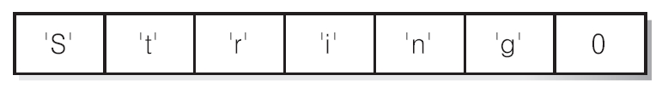
문자열 타입
0으로 끝나는 문자열 형식
C, C++, Java 등의 다양한 언어에서 사용
예: 메모리에 표현된 ‘String’
0은 1바이트를 차지하므로, 총 7바이트 차지

